Slide 1
Предоставление выписки из государственного лесного реестра
Предоставление в электронном виде массовых социально значимых государственных и муниципальных услуг, оказываемых на платформе государственных сервисов и услуг
https://pgs2.gosuslugi.ru/microws

Slide 2
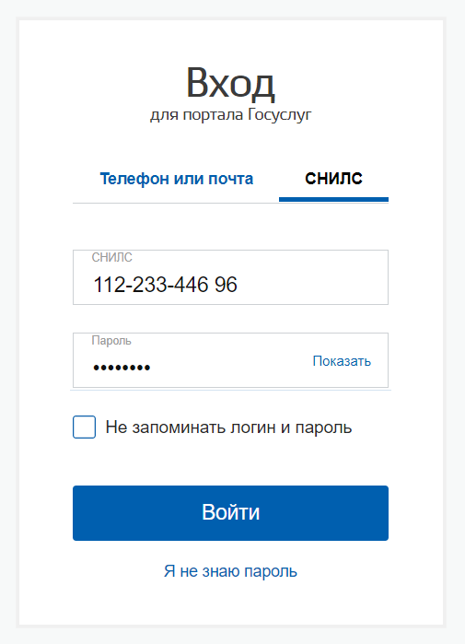
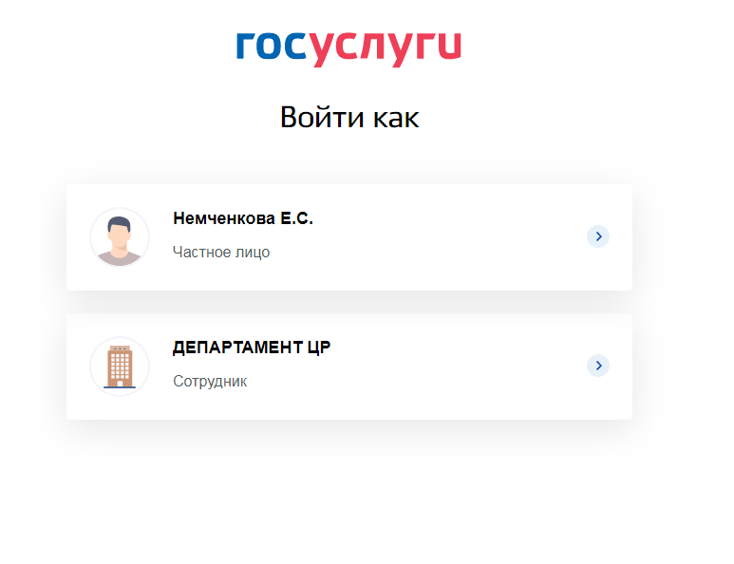
Предоставление выписки из государственного лесного реестра
Заполнение заявления гражданином

Slide 3
Предоставление выписки из государственного лесного реестра

Slide 4
Предоставление выписки из государственного лесного реестра

Slide 5
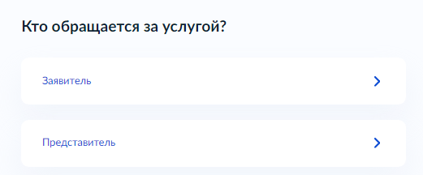
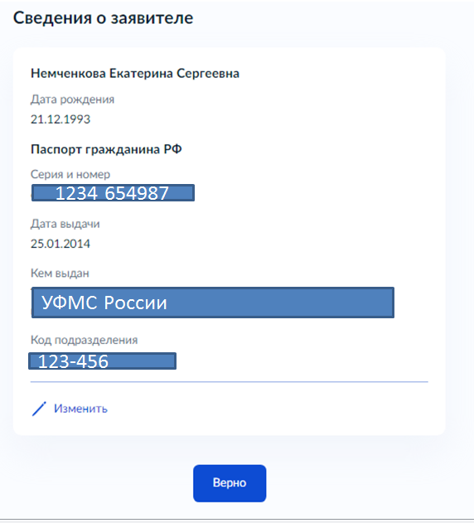
Предоставление выписки из государственного лесного реестра

Slide 6
Предоставление выписки из государственного лесного реестра

Slide 7
Предоставление выписки из государственного лесного реестра

Slide 8
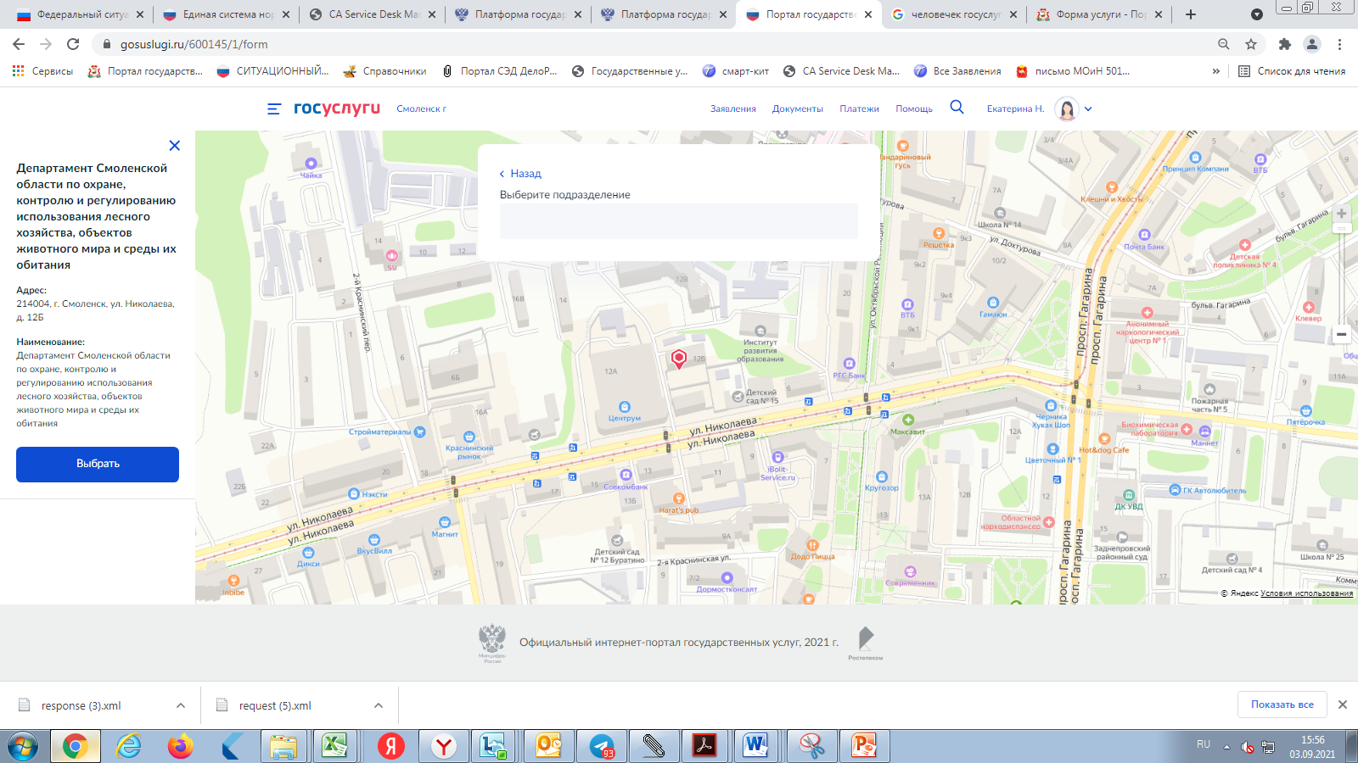
Предоставление выписки из государственного лесного реестра

Slide 9
РОЛЕВАЯ МОДЕЛЬ ПГС
ДОЛЖНОСТНОЕ ЛИЦО
РЕГИСТРАТОР + Назначающий регистратор
СПЕЦИАЛИСТ + Назначающий специалист
*менять и добавлять роли могут администраторы организации в профиле юридического лица ЕСИА

Slide 10
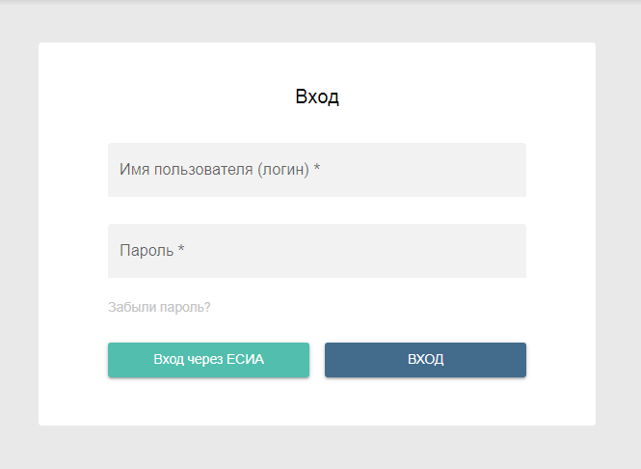
Предоставление выписки из государственного лесного реестра
https://pgs2.gosuslugi.ru/microws

Slide 11
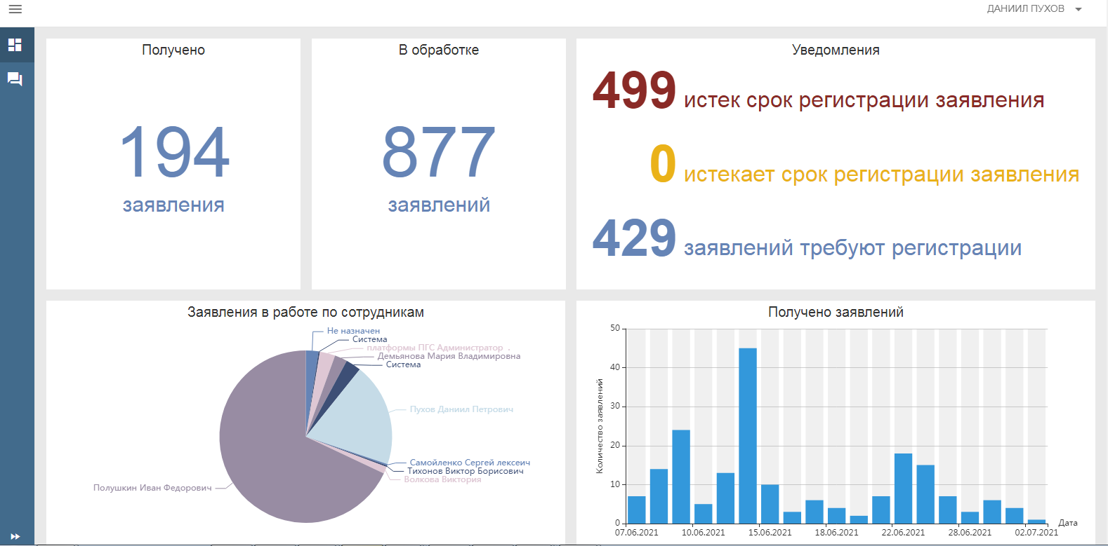
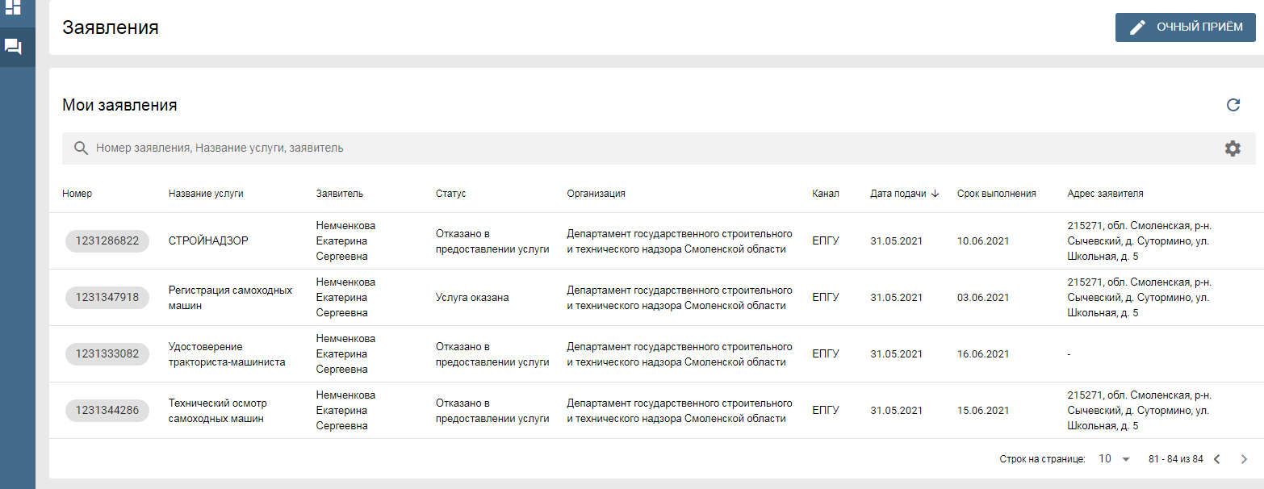

Slide 13
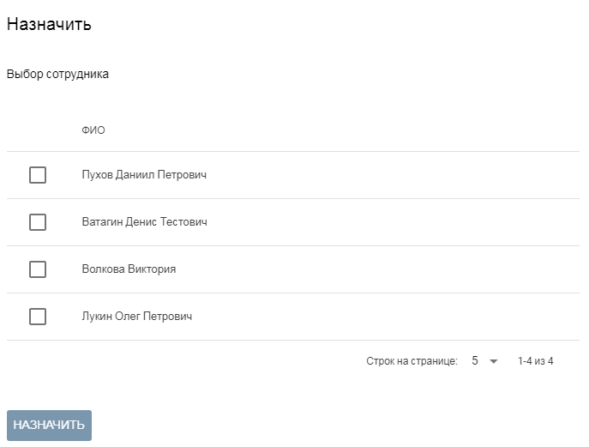

Slide 14
Предоставление выписки из государственного лесного реестра
Добавить комментарий

Slide 15
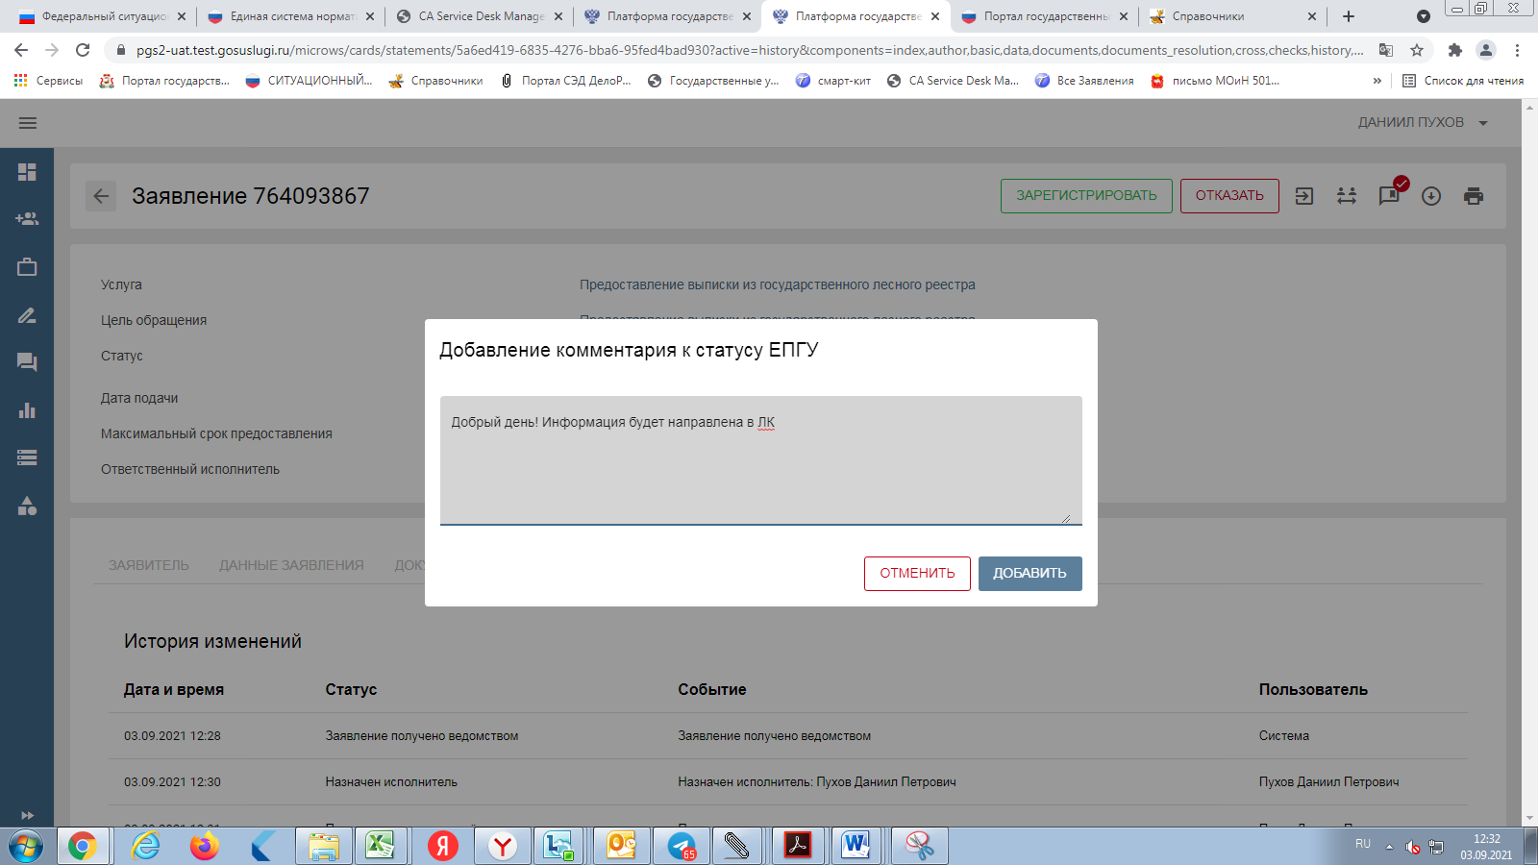
Предоставление выписки из государственного лесного реестра

Slide 16
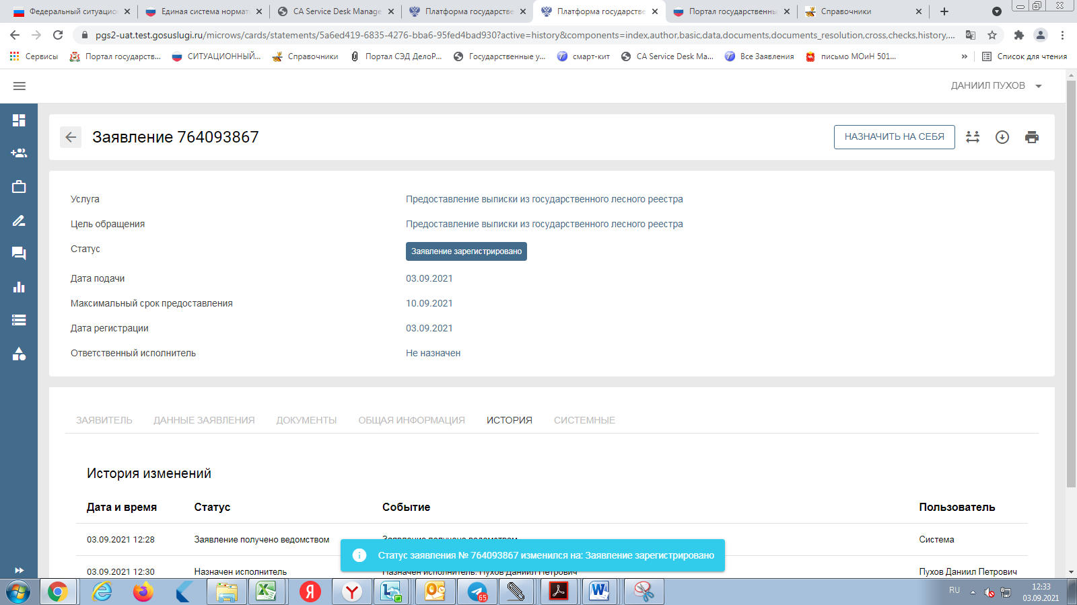
Предоставление выписки из государственного лесного реестра

Slide 17
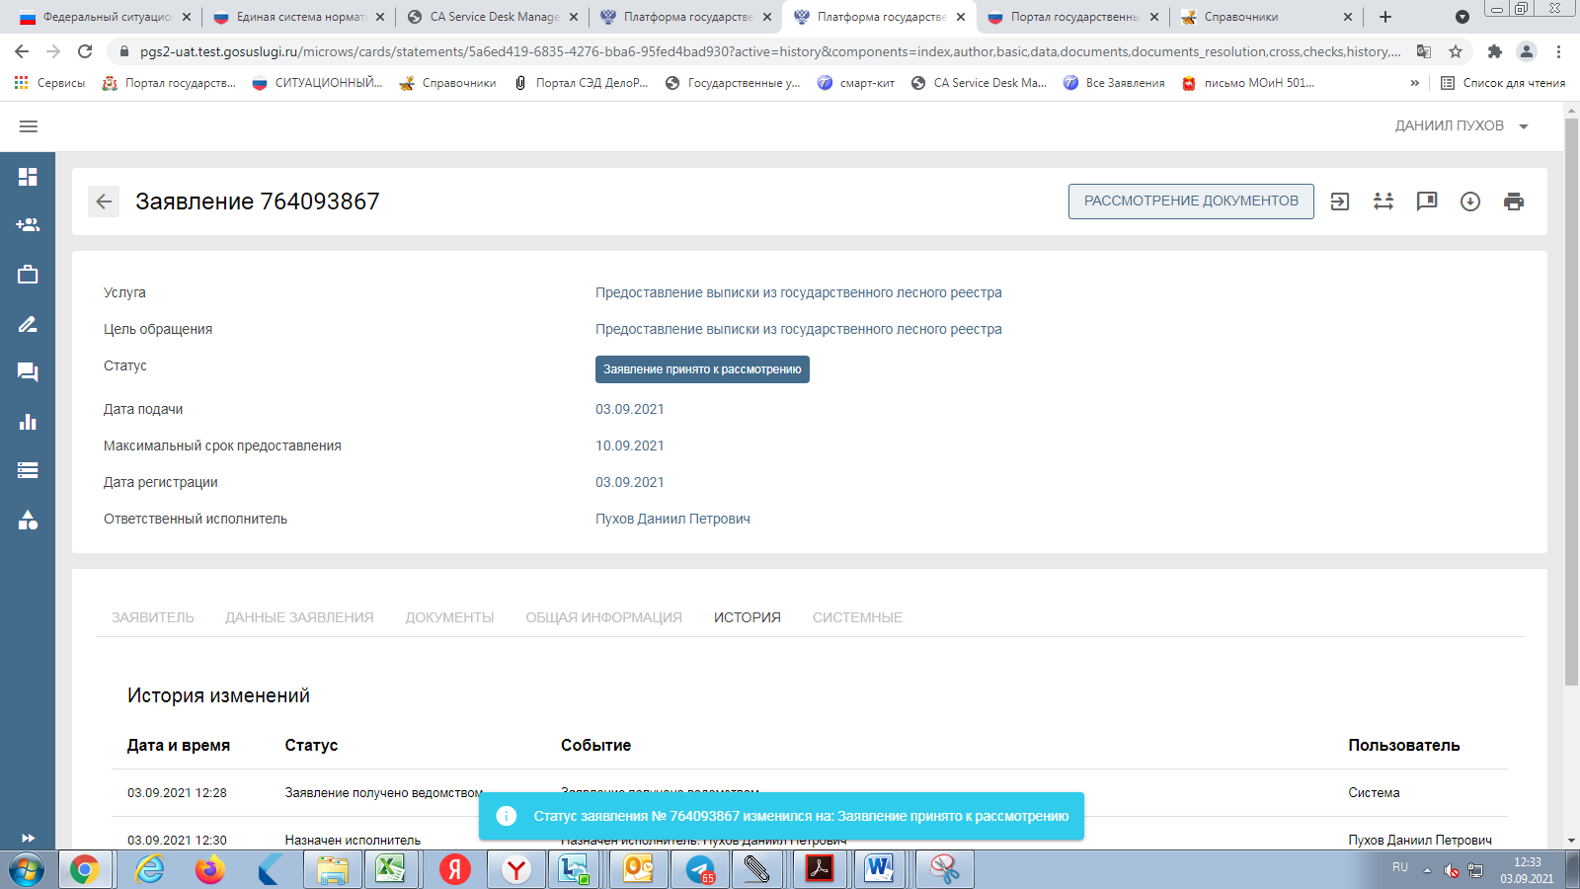
Предоставление выписки из государственного лесного реестра

Slide 18
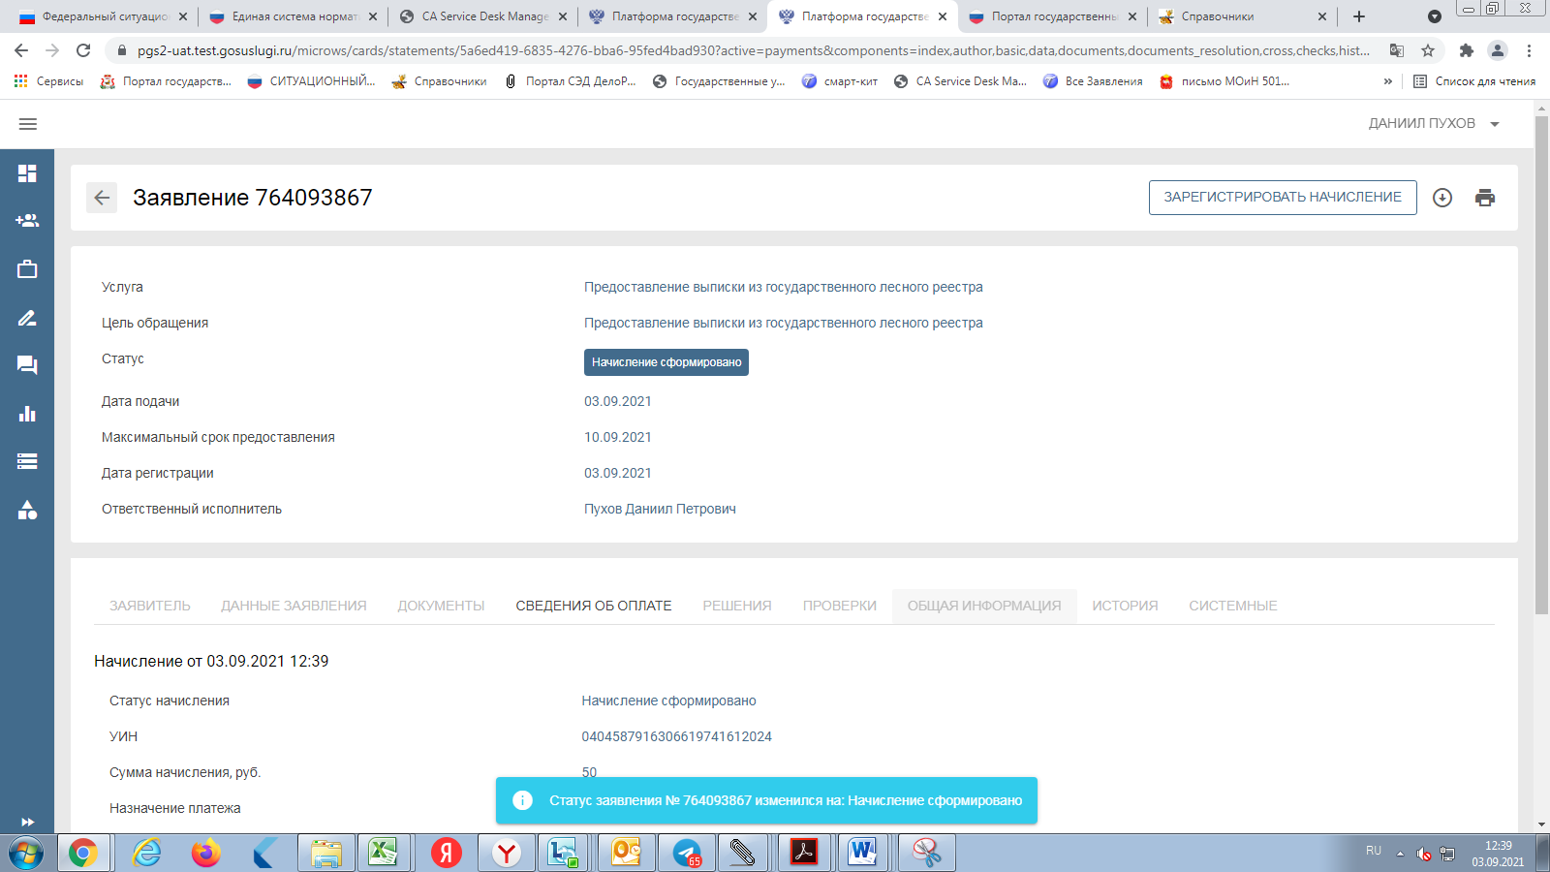
Предоставление выписки из государственного лесного реестра

Slide 19
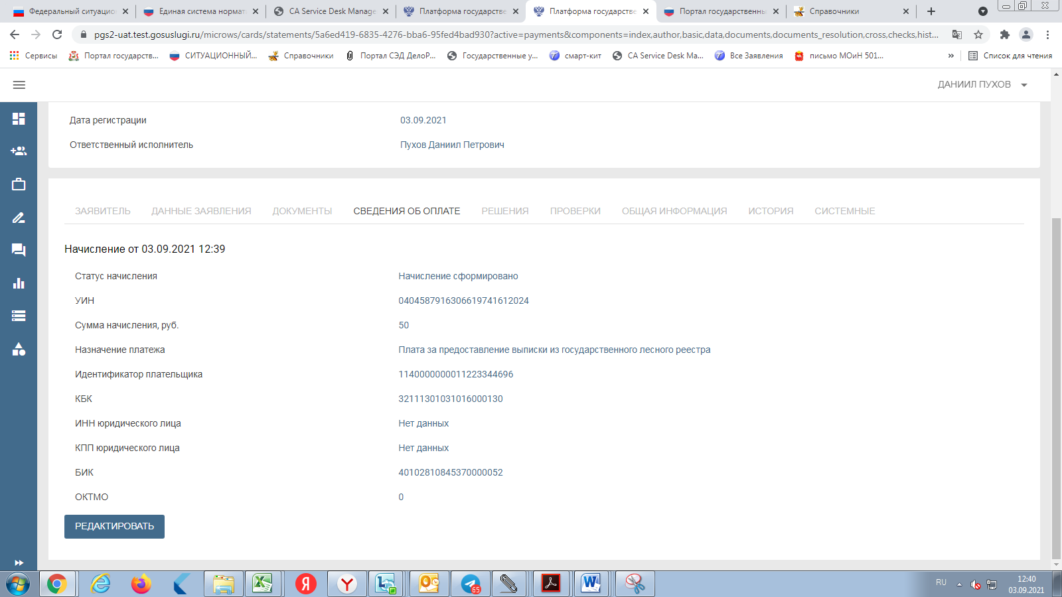
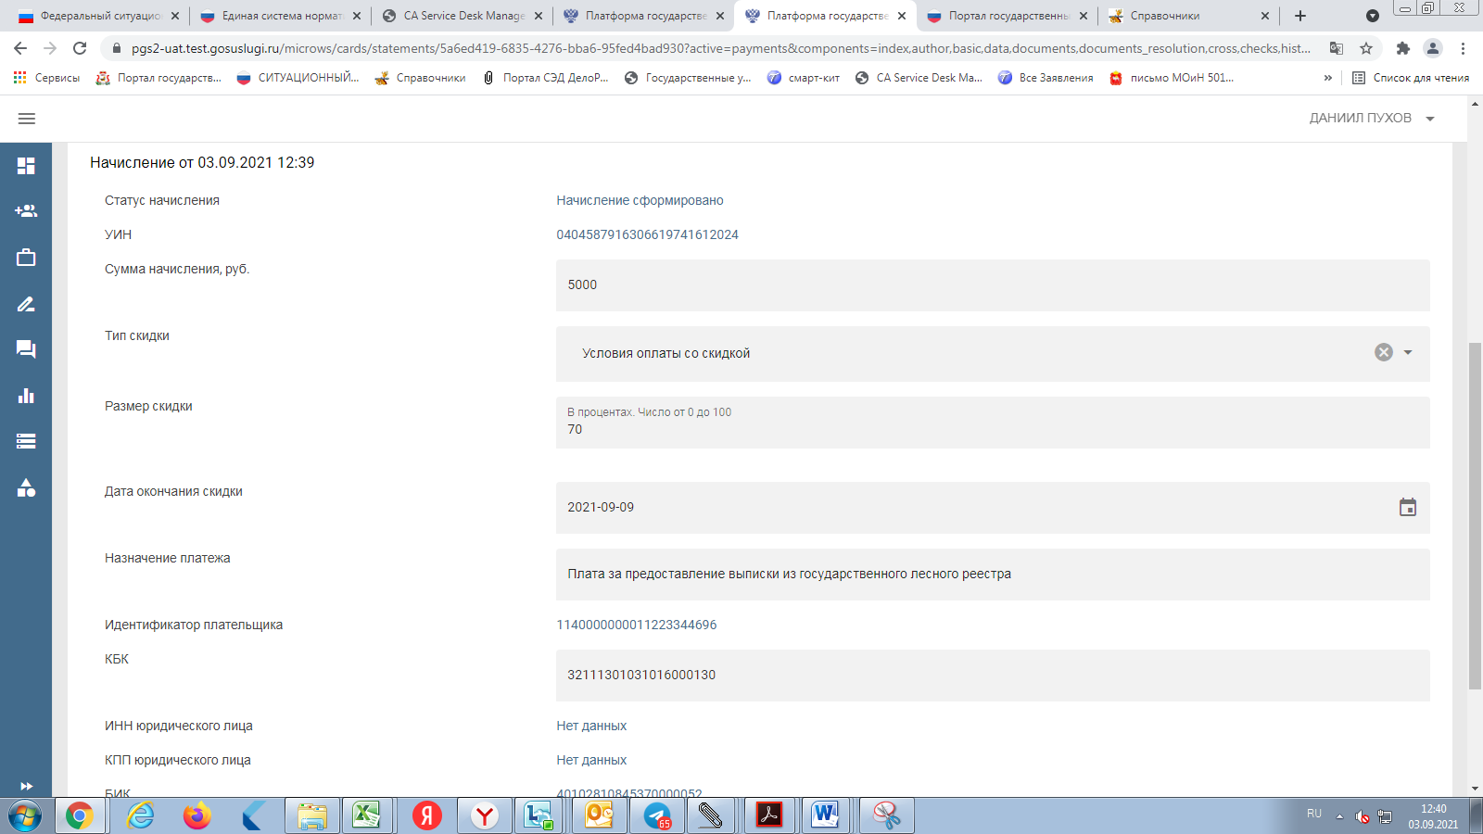
Предоставление выписки из государственного лесного реестра

Slide 20
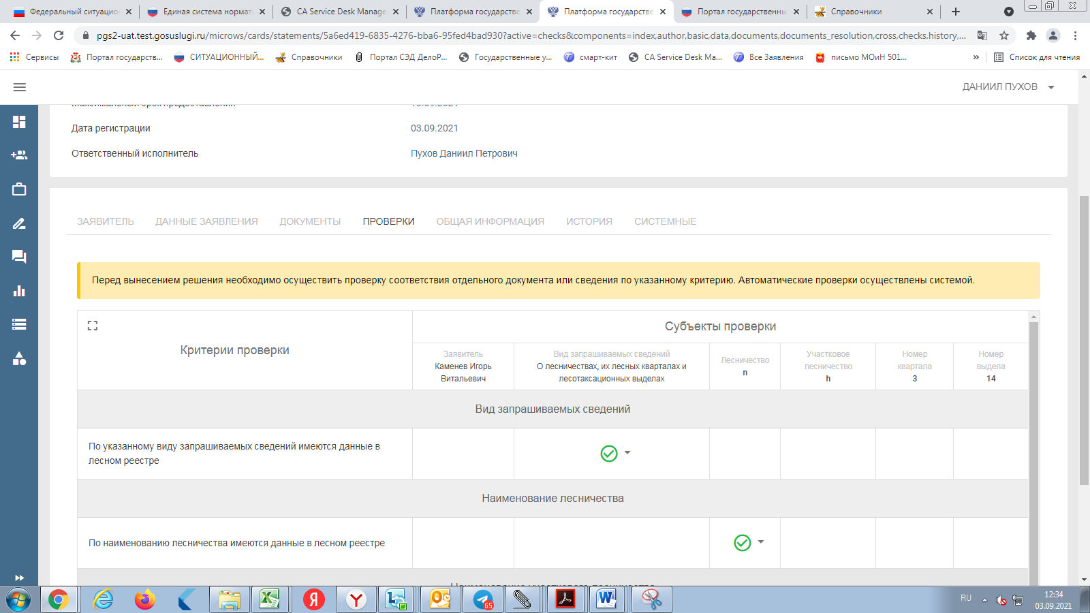
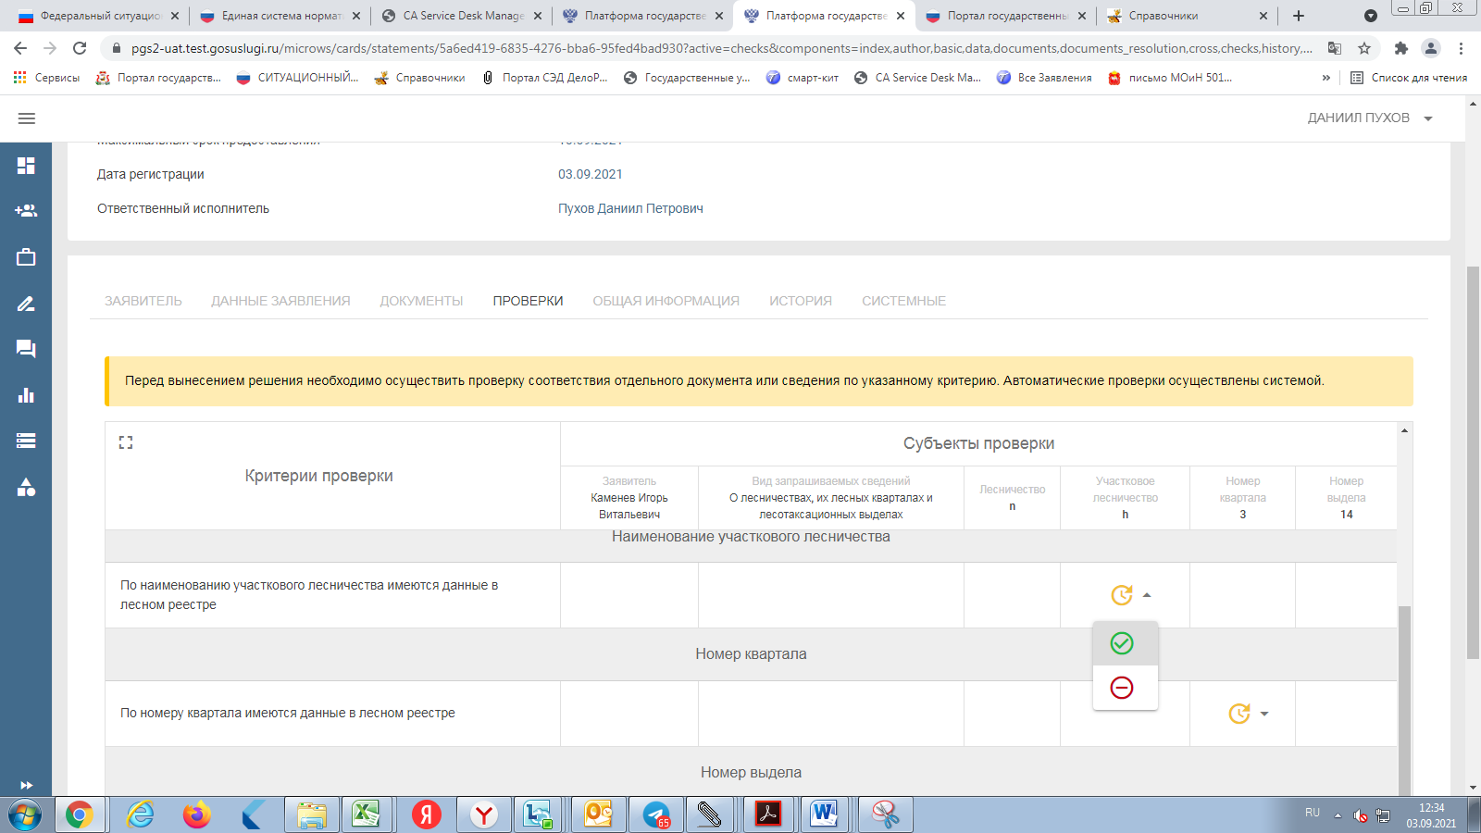
Предоставление выписки из государственного лесного реестра

Slide 21
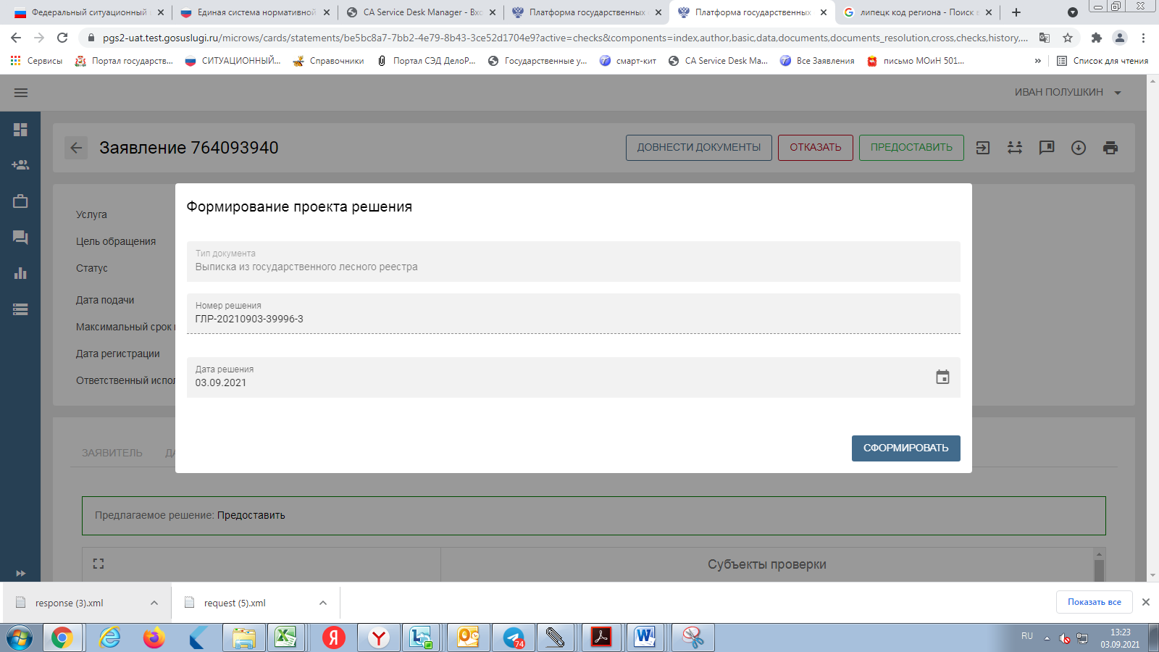

Slide 22
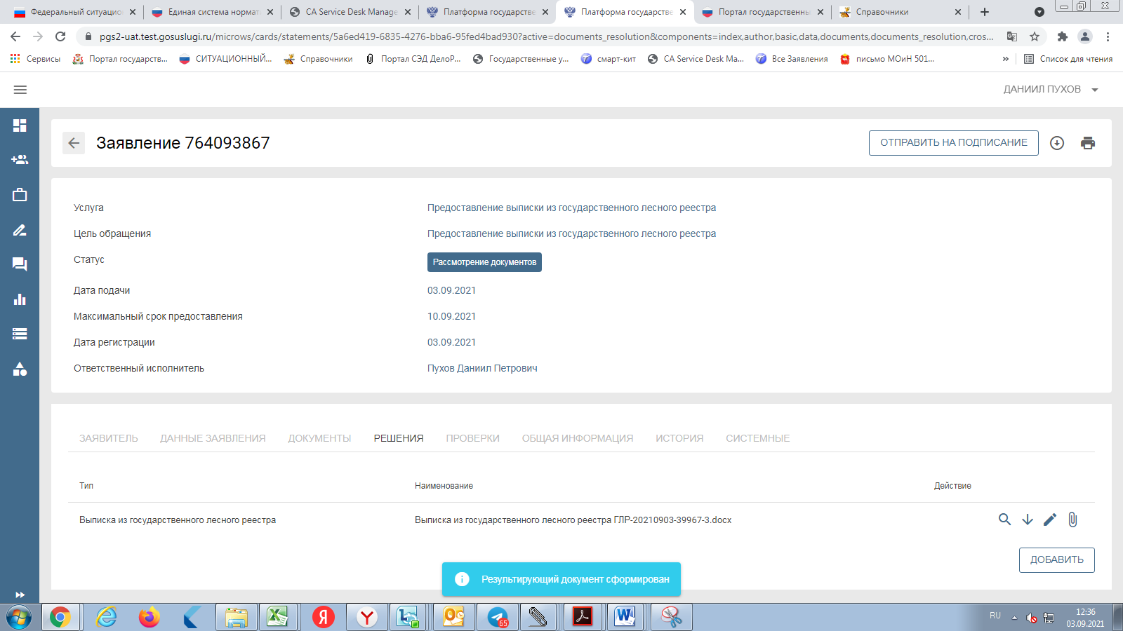
Предоставление выписки из государственного лесного реестра

Slide 23
Предоставление выписки из государственного лесного реестра

Slide 24
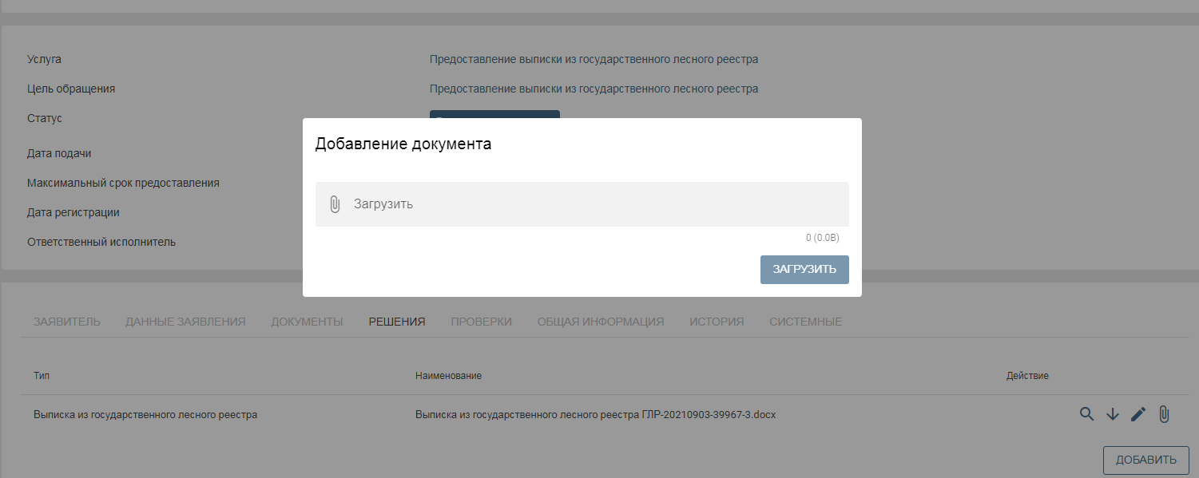
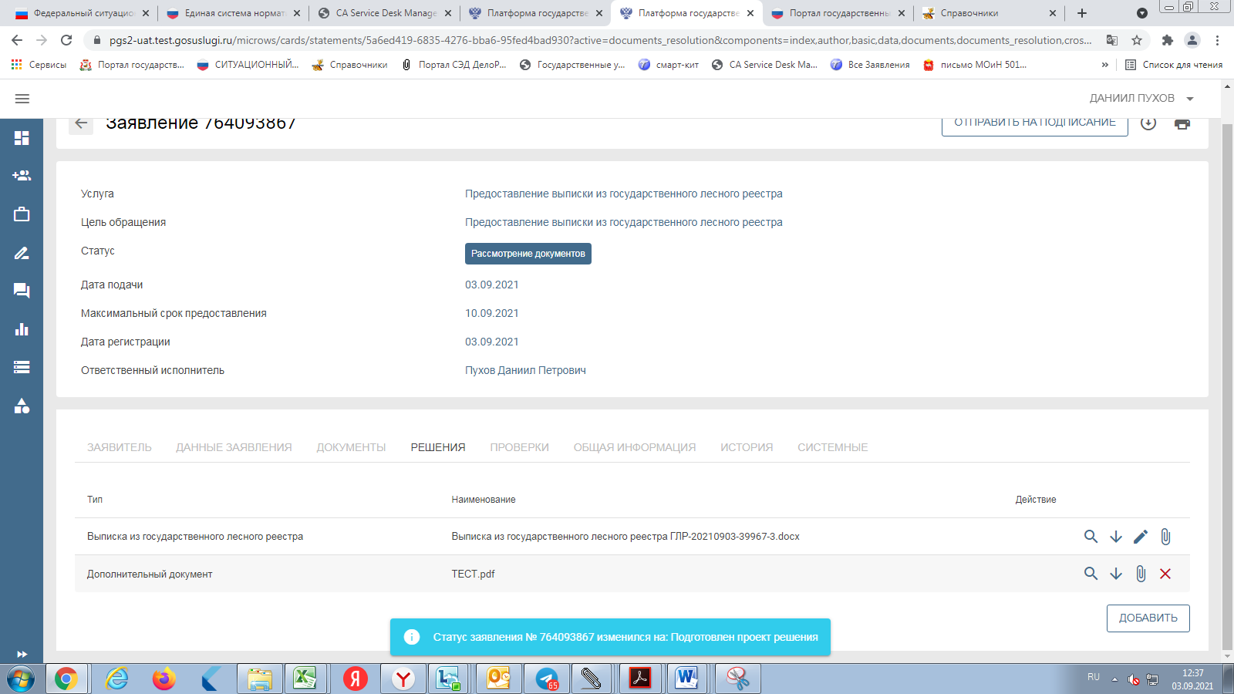

Slide 25
Предоставление выписки из государственного лесного реестра

Slide 26
Предоставление выписки из государственного лесного реестра

Slide 27
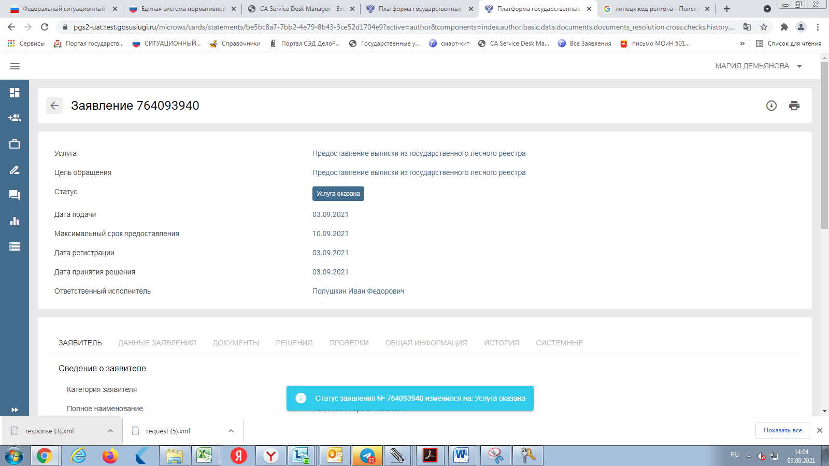
Предоставление выписки из государственного лесного реестра

Slide 28
Предоставление в электронном виде массовых социально значимых государственных и муниципальных услуг, оказываемых на платформе государственных сервисов и услуг
https://pgs2.gosuslugi.ru/microws

